Slide 1


Slide 2





  BÀI 24:
  Dải đồng bằng duyên hải
  miền Trung
  (Trang 125)
Địa lí 4

Slide 3
KHÁM PHÁ
KHÁM PHÁ

Slide 4
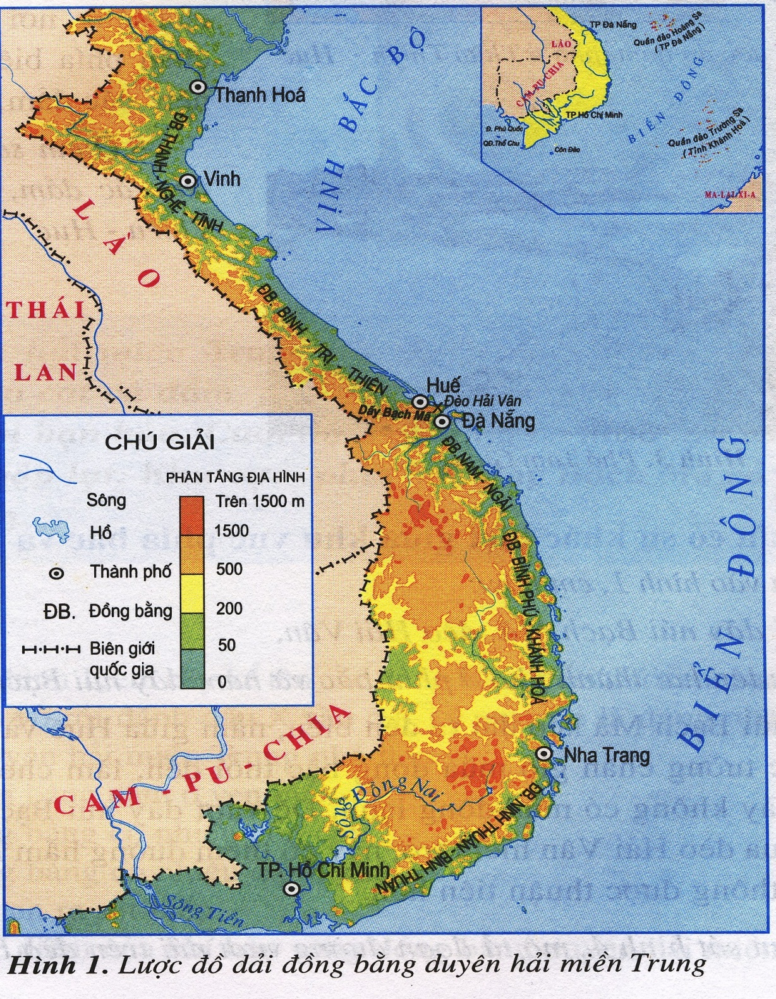
Đồng bằng Bắc Bộ
1.Vị trí, giới hạn của các đồng bằng duyên hải miền Trung
- Ven biển từ Thanh Hóa đến Bình Thuận
Dãy
Trường
Sơn
-Phía bắc giáp đồng bằng Bắc Bộ
-Phía nam giáp đồng bằng Nam Bộ
-Phía đông giáp biển Đông
Đồng bằng Nam Bộ
-Phía tây giáp dãy Trường Sơn

Slide 5

Đọc tên các đồng bằng duyên hải miền Trung từ Bắc vào Nam ?

Slide 6
Đồng bằng Thanh -Nghệ -Tĩnh.
Em có nhận xét gì về tên của 5 dải đồng bằng?
Đồng bằng Bình - Trị - Thiên.
Đồng bằng Nam – Ngãi.
Đồng bằng Bình- Phú –Khánh Hoà.
Đồng bằng Ninh Thuận – Bình Thuận

Slide 7
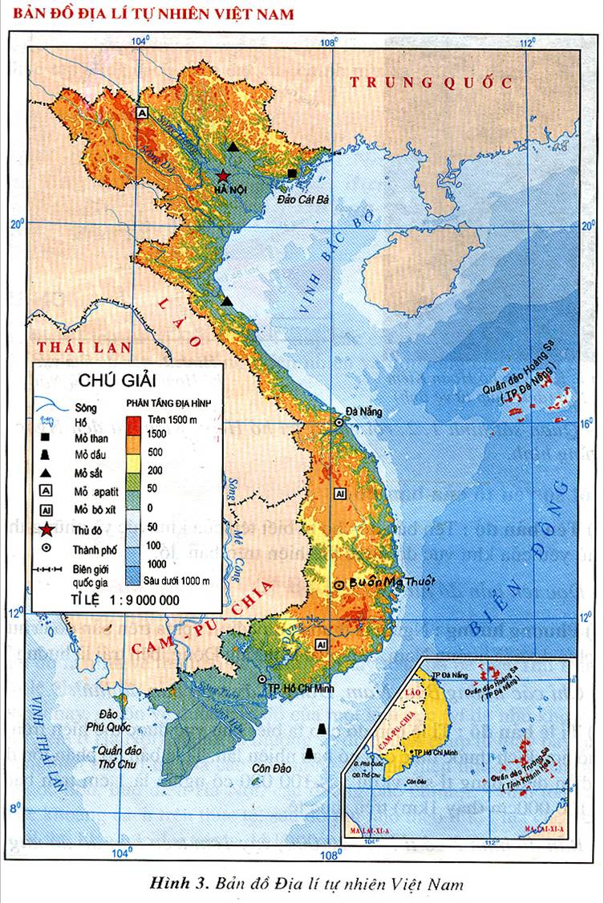
Nêu nhận xét về độ lớn (diện tích) của đồng bằng duyên hải miền Trung với các đồng bằng đã học?
Đồng bằng Bắc Bộ
Đồng bằng duyên hải miền miền Trung
Độ lớn (diện tích) : nhỏ và hẹp
Diện tích tổng cộng của các đồng bằng này cũng khá lớn gần bằng diện tích đồng bằng Bắc Bộ.
Đồng bằng Nam Bộ
⇨

Slide 8

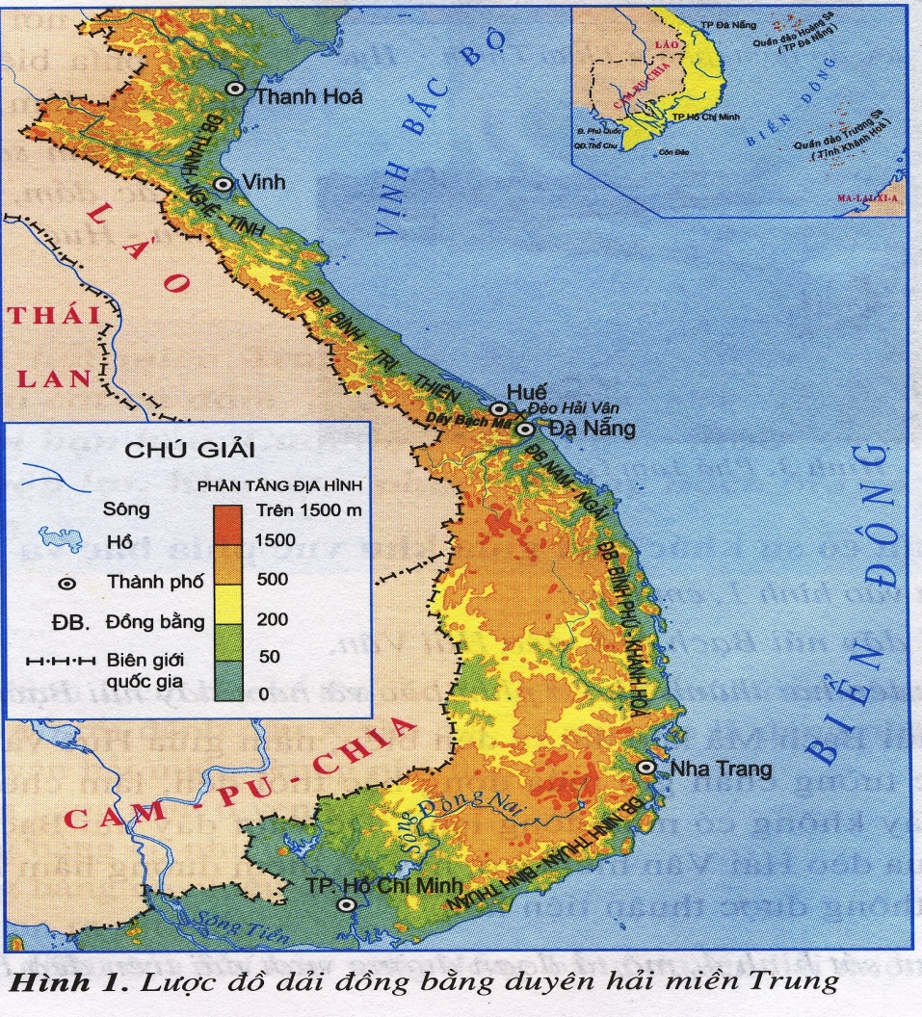
2. Địa hình của dải đồng bằng duyên hải miền Trung
Các ĐB duyên hải Miền Trung có đặc điểm gì? Tại sao lại có đặc điểm đó?
Các ĐB nhỏ, hẹp. Vì các dãy núi lan ra sát biển.
Núi lấn ra biển

Slide 9
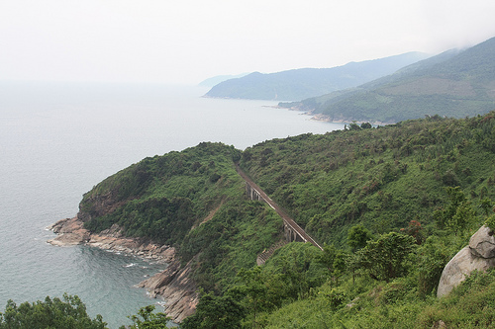
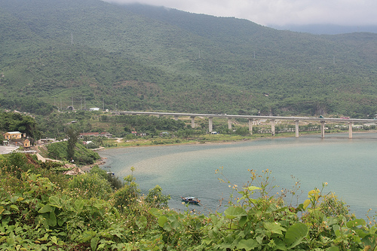
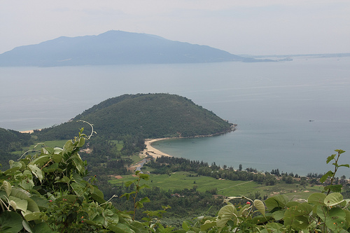

Núi lan ra biển

Slide 10
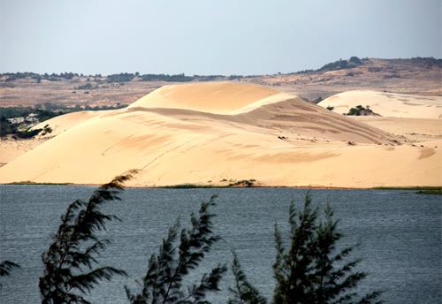
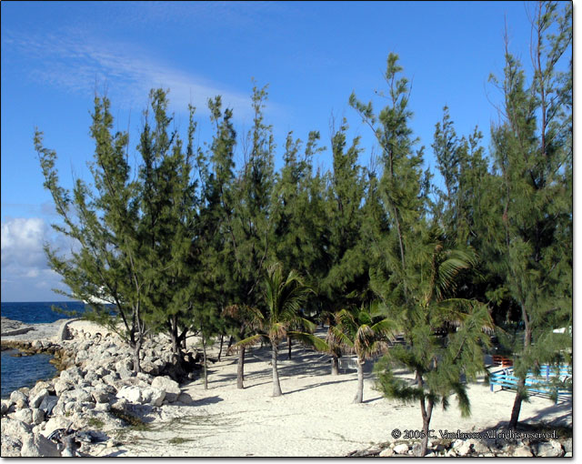
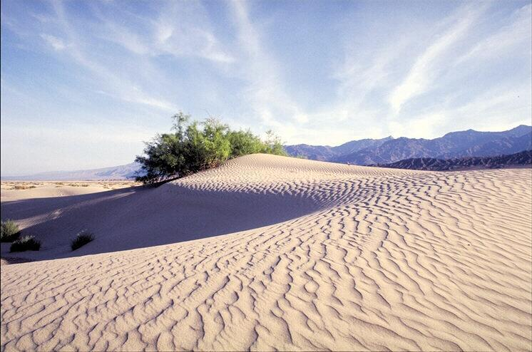
CỒN CÁT
Ở ven biển có những cồn cát cao thường xảy ra hiện tượng gì ? Người dân đã làm như thế nào?
Trồng phi lao để ngăn gió di chuyển các cồn cát vào sâu trong đất liền.

Slide 11




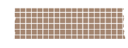
2. Địa hình
Các đồng bằng duyên hải miền Trung thường nhỏ hẹp, nằm sát biển, nối với nhau tạo thành dải đồng bằng có nhiều cồn cát và đầm phá.

Slide 12

3. Khí hậu của dải đồng bằng duyên hải miền Trung
Quan sát lược đồ chỉ dãy núi Bạch Mã, đèo Hải Vân ?
Dãy Bạch Mã

Slide 13
Nêu tên 2 tỉnh, thành phố nằm ở phía Bắc và phía Nam dãy Bạch Mã.
Tỉnh Thừa Thiên - Huế
Dãy Bạch Mã
Thành phố Đà Nẵng

Slide 14
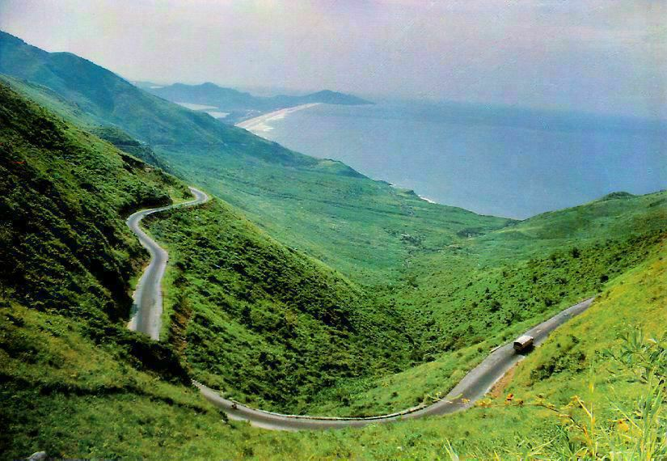
Dãy Bạch Mã

Slide 15

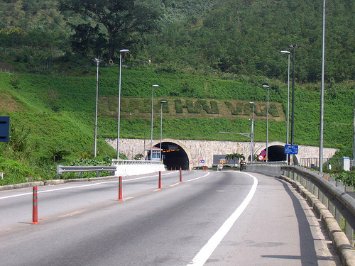
Đường hầm Hải Vân
Đèo Hải Vân
Đèo Hải Vân nằm trên sườn núi, đường uốn lượn, bên trái là sườn núi cao, bên phải là sườn núi dốc xuống.

Slide 16
Hãy so sánh khí hậu ở phía bắc và phía nam dãy núi Bạch Mã ?
Phía bắc
Phía Nam
Lạnh
Nóng
Gió mùa đông bắc
Dãy núi Bạch Mã

Slide 17



Slide 18


Slide 19



Khí hậu có thuận lợi cho người dân sinh sống, sản xuất không?
Khí hậu ở đồng bằng duyên hải gây khó khăn cho người dân sinh sống và sản xuất vì hạn hán, nạn gió cát, bão lụt thường xuyên.

Slide 20
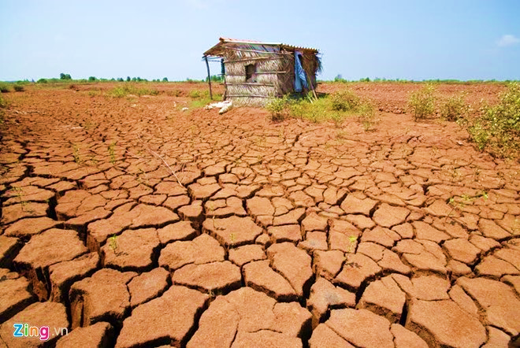
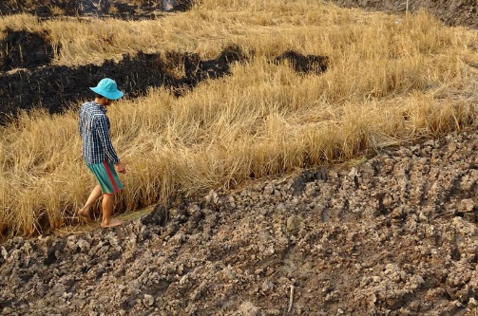
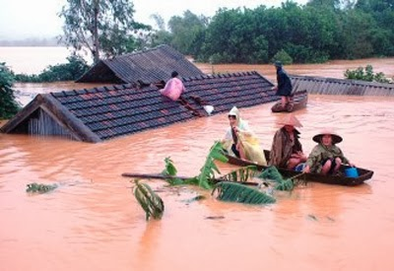
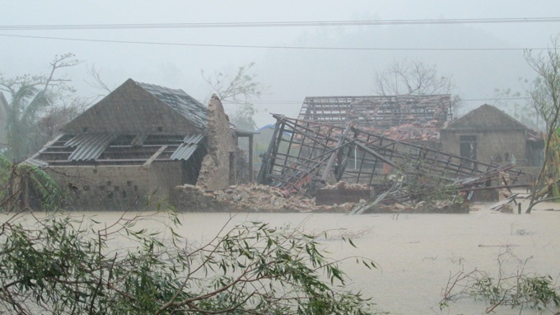

Slide 21
Khí hậu
Vào mùa hè, lượng mưa ít nên độ ẩm không
khí thấp, không khí khô, nóng làm ruộng đồng
nứt nẻ, cây cỏ khô héo.
Vào những tháng cuối năm, đồng bằng duyên hải miền Trung có gió thổi từ biển vào mang theo nhiều hơi nước, mưa nhiều do sông ở đây thường nhỏ và ngắn nên thường có lụt. Nước đổ xuống đồng bằng gây lũ lụt đột ngột.

Slide 22

Chúng ta cần phải làm gì để chia sẻ, giúp đỡ những người dân ở đây?

Slide 23


Ghi nhớ
Duyên hải miền Trung có nhiều đồng bằng nhỏ với những cồn cát và đầm, phá. Mùa hạ, tại đây thường khô, nóng và bị hạn hán. Cuối năm thường có mưa lớn và bão dễ gây ngập lụt. Khu vực phía bắc dãy Bạch Mã có mùa đông lạnh.

Slide 24
DẶN DÒ
DẶN DÒ

Slide 25
CHÚC CÁC EM HỌC TỐT
CHÚC CÁC EM HỌC TỐT

